Slide 1
ỦY BAN NHÂN DÂN HUYỆN NHÀ BÈ
PHÒNG GIÁO DỤC VÀ ĐÀO TẠO NHÀ BÈ
Ng

Slide 4
THÔNG TƯ CHƯƠNG TRÌNH GIÁO DỤC PHỔ THÔNG 2018
CÁC THÔNG TƯ CẦN NẮM
+ Thông tư số 22/2016/TT-BGDĐT, Hà Nội ngày 22 tháng 9 năm 2016 Sửa đổi, bổ sung một số điều của quy định đánh giá học sinh tiểu học Ban hành kèm theo Thông tư số 30/2014/TT-BGDĐT ngày 28 tháng 8 năm 2014 của Bộ trưởng Bộ Giáo dục và Đào tạo.
+ Thông tư số 14/2018/TT-BGDĐT, Hà Nội ngày 20 tháng 7 năm 2018 Ban hành quy định chuẩn Hiệu trưởng cơ sở giáo dục phổ thông.
+ Thông tư số 05/2019/TT-BGDĐT, Hà Nội ngày 05 tháng 4 năm 2019 Ban hành danh mục thiết bị dạy học tối thiểu lớp 1.

Slide 5
THÔNG TƯ CHƯƠNG TRÌNH GIÁO DỤC PHỔ
CÁC THÔNG TƯ CẦN NẮM
+ Thông tư 20/2018/TT-BGDĐT, Hà Nội ngày 22 tháng 8 năm 2018 Ban hành quy định chuẩn nghề nghiệp giáo viên cơ sở giáo dục phổ thông.
+ Thông tư 32/2018 TT-GDĐT, Hà Nội ngày 26 tháng 12 năm 2018 Ban hành Chương trình giáo dục phổ thông.
+ Thông tư 33/2018/TT-BGDĐT, Hà Nội ngày 26 tháng 12 năm 2018 Hướng dẫn công tác xã hội trong trường học.

Slide 6
CÁC CÔNG VĂN CẦN NẮM
+ Công văn số 3535/BGDĐT-GDTrH, Hà Nội ngày 27 tháng 5 năm 2013 V/v Hướng dẫn triển khai thực hiện phương pháp “Bàn tay nặn bột” và các phương pháp dạy học tích cực khác.
+ Công văn số 791/HD-BGDĐT, Hà Nội ngày 25 tháng 6 năm 2013 Hướng dẫn thí điểm phát triển chương trình giáo dục nhà trường phổ thông.
+ Công văn số 5555/BGDĐT-GDTrH, Hà Nội ngày 8 tháng 10 năm 2014 V/v Hưong dẫn sinh hoạt chuyên môn về đổi mới phương pháp dạy học và kiểm tra, đánh giá; tổ chức và quản lý các hoạt động chuyên môn của trường trung học/ trung tâm giáo dục thường xuyên qua mạng

Slide 7
CÔNG VĂN CHƯƠNG TRÌNH GIÁO DỤC PHỔ THÔNG 2018
CÁC CÔNG VĂN CẦN NẮM
+ Công văn số 4612/BGDĐT-GDTrH, Hà Nội ngày 3 tháng 10 năm 2017 V/v Hướng dẫn thực hiện chương trình giáo dục phổ thông hiện hành theo định hướng phát triển năng lực và phẩm chất học sinh từ năm học 2017 - 2018
+ Công văn số 344/BGDĐT-GDTrH, Hà Nội ngày 24 tháng 1 năm 2019 V/v Hướng dẫn triển khai Chương trình giáo dục phổ thông.
+ Công văn số 1106/BGDĐT-GDTrH, Hà Nội ngày 20 tháng 3 năm 2019 V/v Biên soạn và tổ chức thực hiện nội dung giáo dục địa phương trong chương trình giáo dục phổ thông.

Slide 9
Troø chôi
Rung chuoâng vaøng
Rung chuôngvàng

Slide 10
CHỌN ĐÁP ÁN ĐÚNG

Slide 11
1. Điểm mới về mục tiêu Chương trình giáo dục phổ thông là:
A. Chuyển từ nền giáo dục nặng về trang bị kiến thức sang một nền giáo dục phát triển toàn diện về năng lực, phẩm chất của học sinh.
B. Chuyển từ nền giáo dục nặng về trang bị kiến thức sang nền giáo dục phát triển về phẩm chất của học sinh.
C. Chuyển từ nền giáo dục nặng về trang bị kiến thức sang nền giáo dục phát triển về năng lực của học sinh.
D. Chuyển từ nền giáo dục nặng về trang bị kiến thức, ghi nhớ sang nền giáo dục phát triển năng lực vận dụng, thực hành.

Slide 12
2. Chương trình giáo dục phổ thông 2018 xác định mục tiêu đánh giá kết quả giáo dục là:
A. Phát hiện năng khiếu học sinh để tham gia các đội tuyển của trường, huyện, thành phố.
B. Cung cấp thông tin kịp thời, chính xác về mức độ đáp ứng yêu cầu cần đạt của chương trình, đảm bảo sự tiến bộ của học sinh và nâng cao chất lượng dạy học.
C. Để hướng dẫn hoạt động học tập, điều chỉnh hoạt động dạy học, quản lí và phát triển chương trình.
D. Cả B và C đều đúng.

Slide 13
3. Các yêu cầu cần đạt về phẩm chất:
A. Yêu nước, nhân ái, chăm chỉ, yêu thương, trách nhiệm.
B. Yêu nước, nhân ái, chăm chỉ, trung thực, trách nhiệm.
C. Yêu nước, nhân ái, cần kiệm, trung thực, kỷ cương.
D. Yêu nước, nhân ái, trung thực, cần cù, sáng tạo.

Slide 14
4. Chương trình giáo dục phổ thông 2018 hình thành và phát triển cho học sinh những năng lực chung nào?
A. Ngôn ngữ; tính toán; khoa học; công nghệ, tin học, thẩm mĩ, thể chất.
B. Tự chủ và tự học; giao tiếp và hợp tác; giải quyết vấn đề và sáng tạo.
C. Tự chủ và tự học; giao tiếp và hợp tác; sáng tạo; ngôn ngữ; tính toán.
D. Tự chủ và tự học; giao tiếp và hợp tác; giải quyết vấn đề.

Slide 15
5. Phẩm chất của người học được hình thành và phát triển bằng những con đường nào?
A. Thông qua hoạt động trải nghiệm.
B. Thông qua nội dung kiến thức của một số môn học và phương pháp giáo dục.
C. Thông qua sự phối hợp giữa nhà trường với gia đình.
D. Thông qua việc thực hiện kế hoạch giáo dục nhà trường.

Slide 16
6. Các môn học, hoạt động giáo dục tích hợp của chương trình giáo dục phổ thông 2018 ở cấp tiểu học là:
A. Tự nhiên xã hội, Lịch sử và Địa lí, Khoa học, Hoạt động trải nghiệm.
B. Tin học, Khoa học, Lịch sử và Địa lí, Khoa học tự nhiên.
C. Tự nhiên xã hội, Lịch sử và Địa lí, Hoạt động trải nghiệm.
D. Hoạt động trải nghiệm, Lịch sử và Địa lí, Khoa học.

Slide 17
7. Điểm mới cơ bản về nội dung Chương trình giáo dục 2018 là:
A. Nội dung giáo dục có tính mở, được xác định dựa trên yêu cầu cần đạt về phẩm chất, năng lực; thiết thực và gắn với thực tế nhiều hơn.
B. Nội dung giáo dục có tính liên thông và phân hóa.
C. Nội dung giáo dục có tính mở, thiết thực và gần gũi với học sinh.
D. Nội dung giáo dục mang tính tích hợp, gắn với thực tế cuộc sống; giảng dạy và học tập theo tài liệu chương trình.

Slide 18
8. Những điểm khác biệt về Chương trình giáo dục phổ thông2018 so với Chương trình giáo dục phổ hiện hành là: Nhấn mạnh hơn tính…(1) để phát huy sở trường của học sinh. Thực hiện dạy học…(2) để phát huy năng lực tổng hợp của học sinh. Đảm bảo sự...(3) giữa các cấp và các môn học.
A. Năng động (1); tích hợp (2); phát triển (3).
B. Sáng tạo (1), phân hóa (2), liên kết (3).
C. Phân hóa (1), tích hợp (2), liên thông (3).
D. Sáng tạo (1), phân hóa (2), liên thông (3).

Slide 19
9. Một số hoạt động cơ bản học sinh có thể làm sau khi học xong Chương trình giáo dục phổ thông 2018 là:
A. Khám phá, học tập trải nghiệm, tự đánh giá.
B. Khám phá, thực hành, vận dụng, tự đánh giá.
C. Vận dụng những điều đã học vào thực tiễn cuộc sống.
D. Học tập trải nghiệm, thực hành, vận dụng thực tiễn.

Slide 20
10. Giáo viên cần lưu ý điều gì khi thực hiện Chương trình giáo dục phổ thông 2018?
A. Thực hiện dạy học theo chương trình, các nội dung cụ thể có thể lựa chọn trong sách giáo khoa hoặc từ nhiều nguồn khác nhau, đảm bảo học sinh đạt yêu cầu chuẩn của chương trình.
B. Thực hiện dạy học theo chương trình, giáo viên có thể tự viết sách để dạy tùy thuộc vào năng lực và đặc điểm của học sinh.
C. Thực hiện dạy học theo chương trình, giáo viên sử dụng một bộ sách giáo khoa có sẵn để dạy, đảm bảo theo chuẩn kiến thức, kĩ năng.
D. Thực hiện dạy học theo chuẩn kiến thức kĩ năng, các nội dung cụ thể có thể lựa chọn trong sách giáo khoa hoặc từ nhiều nguồn khác nhau.

Slide 21
11. Phát biểu nào sau đây chưa chính xác về thời lượng giáo dục cấp tiểu học theo Chương trình giáo dục phổ thông 2018 là:
A. Thống nhất toàn quốc dạy 2 buổi/ngày, mỗi ngày không quá 7 tiết học.
B. Cơ sở giáo dục chỉ có điều kiện tổ chức dạy học 6 buổi/tuần không bố trí dạy học các môn học tự chọn.
C. Cơ sở giáo dục chỉ có điều kiện tổ chức dạy học 5 buổi/tuần thực hiện kế hoạch giáo dục theo hướng dẫn của Sở Giáo dục và Đào tạo.
D. Thực hiện dạy học 2 buổi/ngày, mỗi ngày bố trí không quá 7 tiết học.

Slide 22
12. Chương trình giáo dục phổ thông hình thành và phát triển cho học sinh những năng lực đặc thù sau:
A. Yêu nước, nhân ái, trung thực, cần cù, cần kiệm.
B. Ngôn ngữ, tính toán, khoa học, công nghệ tin học, thẩm mĩ, thể chất.
C. Năng khiếu, giao tiếp và giải quyết vấn đề.
D. Tự chủ và tự học; giao tiếp và hợp tác; giải quyết vấn đề và sáng tạo.

Slide 23
Chương trình tổng thể
1. Quy trình, quan điểm xây dựng CT
2. Mục tiêu Chương trình
3. Yêu cầu cần đạt về phẩm chất và năng lực
4. Phương pháp, đánh giá
5. Phát triển Chương trình

Slide 24
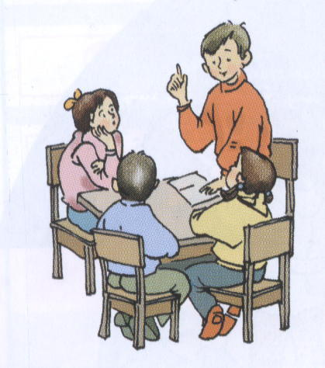
Trình bày của Trường TH TẠ UYÊN
Thiết kế, minh họa sơ đồ về :
+ Quy trình, quan điểm
+ Mục tiêu chương trình xây dựng chương trình tổng thể
+ Yêu cầu cần đạt về phẩm chất và năng lực

Slide 26
Trình bày của Trường TH
Trang Tấn Khương
Thiết kế, minh họa sơ đồ về :
+ Phương pháp, đánh giá
+ Phát triển chương trình

Slide 27
PHƯƠNG PHÁP
GV
HS
- GV lựa chọn phương pháp phù hợp với tình hình thực tế của lớp sao cho hiệu quả.
- HS làm việc độc lập, HS được tạo điều kiện để tự mình thực hiện nhiệm vụ học tập.
- GV là người tổ chức, hướng dẫn, hỗ trợ các hoạt động của HS.
- HS tự tìm tòi, khám phá ,biết vận dụng những kiến thức đã học để giải quyết các vấn đề trong học tập, cuộc sống.

Slide 28
PHƯƠNG PHÁP
GV
HS
- Tạo môi trường học tập thân thiện, gần gũi để giúp các em phát huy năng lực bản thân.
- HS tích cực tham gia các hoạt động học tập, cùng hợp tác, chia sẻ để hoàn thành nhiệm vụ được giao.

Slide 29
ĐÁNH GIÁ
1. Các yêu cầu cần đạt về phẩm chất và năng lực.
2. Sản phẩm và quá trình học tập, rèn luyện của học sinh.
3. Đánh giá của giáo viên, của cha mẹ học sinh, của bản thân học sinh và của các học sinh khác.
4. Đánh giá bảo đảm độ tin cậy, khách quan, phù hợp với từng lứa tuổi, không gây áp lực lên học sinh.
5. Phạm vi đánh giá bao gồm các môn học và hoạt động giáo dục bắt buộc, môn học tự chọn.

Slide 30
PHÁT TRIỂN CHƯƠNG TRÌNH
Là hoạt động thường xuyên, bao gồm các khâu đánh giá, sửa đổi, bổ sung, hoàn thiện chương trình trong quá trình thực hiện.
Các trường xây dựng kế hoạch giáo dục riêng cho trường mình một cách linh hoạt,, phù hợp với điều kiện của địa phương, bảo đảm mục tiêu và chất lượng giáo dục.
Dựa trên nội dung và yêu cầu cần đạt
Bộ Giáo dục và Đào tạo tổ chức xây dựng chương trình giáo dục dành cho các đối tượng chuyên biệt (học sinh giỏi, học sinh khuyết tật, học sinh có hoàn cảnh khó khăn)

Slide 31
Nội dung cần lưu ý về chương trình tổng thể

Slide 32
1. Quy trình xây dựng Chương trình GDPT 2018
Sách giáo khoa hiện hành
VẬN
DỤNG
PHƯƠNG
PHÁP
SƠ
ĐỒ
NGƯỢC
Phương pháp giáo dục, phương pháp đánh giá
Nội dung giáo dục
Nhóm tác giả viết sách giáo khoa ->
2. Nhóm tác giả khác xác định chuẩn kiến thức, kỹ năng ->
3. Phương pháp dạy học, đánh giá đi sau cùng, không kết nối
Yêu cầu cần đạt về phía phẩm chất năng lực
Mục tiêu giáo dục phổ thông
Nhu cầu phát triển nguồn năng lực
Nhu cầu phát triển đất nước
Bối cảnh thời đại

Slide 33
QUAN ĐiỂM XÂY DỰNG CHƯƠNG TRÌNH
Thể hiện mục tiêu giáo dục phổ thông, quy định cụ thể các yêu cầu cần đạt: Phẩm chất, năng lực, nội dung, phương pháp, cách đánh giá
Chương trình giáo dục phổ thông bảo đảm kết nối chặt chẽ theo trục thông nhất.
Theo hướng mở
Bảo đảm phát triển phẩm chất và năng lực người học
Xây dựng dựa trên quan điển của Đảng, Nhà nước; nhu cầu phát triển của đất nước, sự tiến bộ của thời đại

Slide 34
2 . MỤC TIÊU

Slide 35
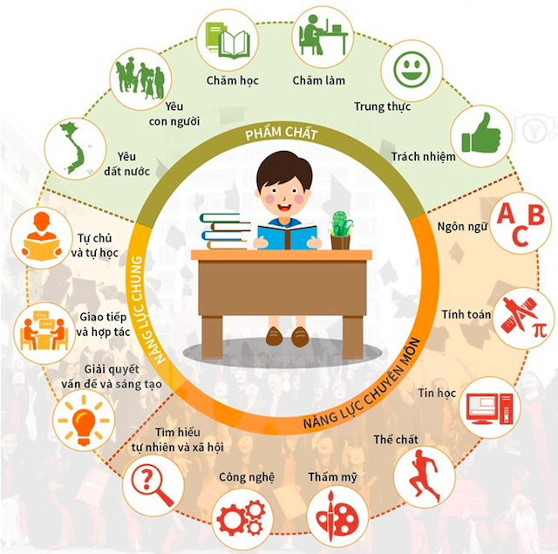
3. YÊU CẦU CẦN ĐẠT VỀ PHẨM CHẤT VÀ NĂNG LỰC

Slide 36
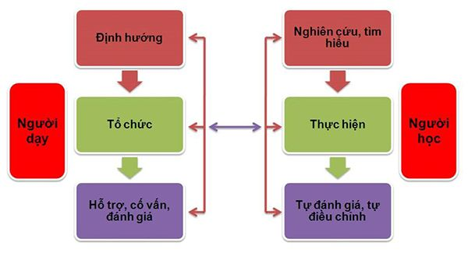
4 . PHƯƠNG PHÁP GIÁO DỤC

Slide 37
ĐỊNH HƯỚNG ĐÁNH GIÁ
Căn cứ đánh giá: là các yêu cầu cần đạt về phẩm chất và năng lực.
Phạm vi đánh giá: các môn học và hoạt động giáo dục bắt buộc, môn học và chuyên đề học tập lựa chọn và môn học tự chọn.
Đối tượng đánh giá: sản phẩm và quá trình học tập, rèn luyện của HS

Slide 38
5. PHÁT TRIỂN CHƯƠNG TRÌNH
Đánh giá, sửa đổi, bổ sung nhằm hoàn thiện chương trình trong quá trình thực hiện.
Dựa trên nội dung chương trình và các yêu cầu cần đạt.
Mỗi trường xây dựng kế hoạch giáo dục riêng linh hoạt, phù hợp với điều kiện từng địa phương, bảo đảm mục tiêu và chất lượng giáo dục.
Bộ Giáo dục và Đào tạo tổ chức thiết kế chương trình giáo dục dành cho các đối tượng chuyên biệt.

Slide 40
Troø chôi
Rung chuoâng vaøng
Rung chuôngvàng

Slide 41
CHỌN ĐÁP ÁN ĐÚNG

Slide 42
1. Mục tiêu cụ thể của chương trình Ngữ văn 2018 được quy định ở mỗi cấp học là:
A. Trang bị kiến thức và phát triển phẩm chất, năng lực.
B. Trang bị kiến thức và kĩ năng sống.
C. Trang bị kiến thức và giáo dục tư tưởng tình cảm.
D. Trang bị kiến thức, phát triển năng lực, giáo dục tư tưởng tình cảm.

Slide 43
2. Môn học Ngữ văn có vai trò như thế nào trong việc phát triển phẩm chất, năng lực người học?
A. Hình thành và phát triển cho học sinh những phẩm chất tốt đẹp: yêu nước, nhân ái, chăm chỉ, trung thực và trách nhiệm, bồi dưỡng tâm hồn, hình thành nhân cách và phát triển cá tính.
B. Giúp học sinh khám phá bản thân và thế giới xung quanh, thấu hiểu con người, có đời sống tâm hồn phong phú, có quan niệm sống và ứng xử nhân văn.
C. Giúp học sinh phát triển năng lực ngôn ngữ và năng lực văn học, rèn luyện các kĩ năng đọc, viết, nói, nghe phát triển tư duy hình tượng và tư duy logic.
D. Góp phần giúp học sinh phát triển các năng lực chung như năng lực tự chủ và tự học, năng lực giao tiếp và hợp tác, năng lực giải quyết vấn đề và sáng tạo, năng lực tính toán, năng lực công nghệ thông tin...

Slide 44
3. Cơ sở khoa học để xây dựng chương trình ngữ văn 2018 là:
A. Các kết quả nghiên cứu về giáo dục học, tâm lí học và phương pháp dạy học Ngữ văn hiện đại.
B. Các thành tựu nghiên cứu về văn học, ngôn ngữ học và kí hiệu học thành tựu văn học Việt Nam qua các thời kỳ khác nhau.
C. Kinh nghiệm xây dựng chương trình môn Ngữ văn của Việt Nam, đặc biệt từ đầu thế kỷ XXI đến nay và xu thế quốc tế trong phát triển chương trình nói chung. Chương trình môn Ngữ văn nói riêng những năm gần đây, nhất là chương trình của những quốc gia phát triển.
D. Điều kiện kinh tế - xã hội và truyền thống văn hoá Việt Nam, xu hướng hội nhập, toàn cầu hóa.

Slide 45
4. Quan điểm cơ bản xây dựng chương trình Ngữ văn 2018 là:
A. Dựa trên mục đích phát triển kiến thức cho học sinh.
B. Sắp xếp tác phẩm văn học theo trục thời gian và thể loại.
C. Dựa trên hệ thống kiến thức của lĩnh vực Văn học và ngôn ngữ.
D. Lấy việc rèn luyện các kĩ năng giao tiếp (đọc, viết, nói và nghe) làm trục chính xuyên suốt cả ba cấp học.

Slide 46
5. Yêu cầu cần đạt về năng lực đặc thù của môn Ngữ văn là:
A. Năng lực ngôn ngữ và năng lực thẩm mĩ.
B. Năng lực ngôn ngữ và năng lực văn học.
C. Năng lực giao tiếp, hợp tác và năng lực văn học.
D. Năng lực tự chủ và tự học; năng lực giải quyết vấn đề sáng tạo.

Slide 47
6. Nội dung giáo dục trong chương trình Ngữ văn 2018 được xác định dựa trên:
A. Yêu cầu cần đạt của mỗi lớp về mục tiêu phát triển năng lực.
B. Yêu cầu cần đạt của mỗi lớp, gồm: các mục tiêu năng lực và ngữ liệu
C. Yêu cầu cần đạt của mỗi lớp, gồm: kiến thức, kĩ năng, thái độ.
D. Yêu cầu cần đạt của mỗi lớp, gồm: hoạt động đọc, viết, nói và nghe, kiến thức (tiếng Việt, văn học); ngữ liệu.

Slide 48
7. Các mạch kiến thức tiếng Việt được xác định trong chương trình Ngữ văn 2018 là:
A. Ngữ âm và chữ viết, từ vựng, ngữ pháp, hoạt động giao tiếp.
B. Ngữ âm và chữ viết, từ vựng, ngữ pháp, các phong cách ngôn ngữ.
C. Ngữ âm và chữ viết, từ vựng, ngữ pháp, hoạt động giao tiếp và sự phát triển ngôn ngữ
D. Từ vựng, ngữ pháp, hoạt động giao tiếp và sự phát triển ngôn ngữ.

Slide 49
8. Hệ thống kiến thức văn học trong chương trình môn Ngữ văn 2018 bao gồm những nội dung cơ bản:
A. Những vấn đề chung về văn học (chủ yếu là lí luận văn học); các thể loại văn học các yếu tố của tác phẩm văn học, một số hiểu biết về lịch sử văn học Việt Nam.
B. Những vấn đề chung về văn học (chủ yếu là lí luận văn học); các thể loại văn học; các yếu tố của tác phẩm văn học.
C. Những vấn đề chung về văn học (chủ yếu là lí luận văn học); các thể loại văn học, một số hiểu biết về lịch sử văn học Việt Nam.
D. Những vấn đề chung về văn học (chủ yếu là lí luận văn học); các thể loại văn học; các yếu tố của tác phẩm văn học, hệ thống chuyên đề học tập.

Slide 50
9. Dạy học tích hợp trong chương trình Ngữ văn 2018 được hiểu là:
A. Ưu tiên những nội dung giáo dục tiêu biểu của văn học thế giới.
B. Ưu tiên sử dụng những kiến thức xã hội vào giờ dạy học Ngữ văn.
C. Đưa lĩnh vực kiến thức môn học khác vào trong hoạt động dạy học Ngữ văn.
D. Xác định mối liên hệ nội môn giữa đọc, viết, nói và nghe biết tận dụng các cơ hội để lồng ghép hợp lí vào giờ học theo các yêu cầu giáo dục liên môn.

Slide 51
10. Trong môn Ngữ văn, giáo viên đánh giá phẩm chất, năng lực chung, năng lực đặc thù và sự tiến bộ của học sinh thông qua:
A. Các hành vi, việc làm, cách ứng xử, những biểu hiện về thái độ, tình cảm của học sinh khi đọc, viết, nói và nghe.
B. Bài tự luận yêu cầu học sinh hiểu về nội dung, chủ đề của văn bản.
C. Kiểm tra bài cũ với việc yêu cầu học sinh ghi nhớ và tái hiện về nội dung, chủ đề của văn bản.
D. Việc yêu cầu học sinh lập dàn ý và trình bày về một ý tưởng cho trước.

Slide 52
11. Thay đổi cơ bản về nội dung môn Ngữ văn 2018 so với chương trình hiện hành 2006 là:
A. Quy định các nội dung dạy học cụ thể cho từng lớp, từng cấp.
B. Hướng tới mục tiêu hình thành kiến thức cho học sinh.
C. Xác định các mạch kiến thức và kĩ năng cơ bản.
D. Nội dung sách giáo khoa là pháp lệnh của chương trình.

Slide 53
12. Tính mở của chương trình Ngữ văn 2018 không thể hiện ở:
A. Quy định chi tiết các nội dung giáo dục.
B. Định hướng thống nhất những nội dung giáo dục cốt lõi.
C. Định hướng chung các yêu cầu cần đạt về phẩm chất và năng lực của học sinh.
D. Phát triển chương trình là quyền chủ động và trách nhiệm của địa phương và nhà trường.

Slide 54
13. Điểm giống nhau giữa chương trình Ngữ văn 2018 và chương trình hiện hành là:
A. Đề cao kiến thức của môn học.
B. Đề cao tính chất thực hành của môn học.
C. Đề cao tính nhân văn của môn học.
D. Đề cao tính công cụ và thẩm mĩ – nhân văn của môn học.

Slide 55
14. Phát biểu nào dưới đây không chính xác về yêu cầu lựa chọn ngữ liệu dạy học môn ngữ văn 2018:
A. Đảm bảo kế thừa và phát triển các chương trình Ngữ văn đã có.
B. Đảm bảo sự phù hợp của văn bản với yêu cầu phát triển và thời lượng học tập của chương trình.
C. Đảm bảo tỉ lệ hợp lí giữa văn bản văn học với văn bản nghị luận và văn bản thông tin.
D. Đảm bảo đầy đủ các tác phẩm bắt buộc và các tác phẩm bắt buộc tự chọn.

Slide 56
15. Các căn cứ để xây dựng nội dung dạy học trong môn Ngữ văn 2018 là:
A. Mục tiêu chung của giáo dục phổ thông; kế thừa chương trình hiện hành.
B. Mục tiêu chung của từng cấp, mục tiêu của môn học.
C. Cơ sở khoa học của bộ môn Ngữ văn; kế thừa chương trình hiện hành; yêu cầu trong chương trình của một số nước.
D. Cả ba ý trên đều đúng.

Slide 57
16. Chương trình giáo dục môn Ngữ văn mới đưa ra những tiêu chí và yêu cầu nào để xác định ngữ liệu/ văn bản dạy học?
A. Văn bản phải phục vụ trực tiếp cho việc dạy học phát triển năng lực.
B. Phải phù hợp với tâm lí, lứa tuổi của học sinh; tiêu biểu, chuẩn mực.
C. Phản ánh được những thành tựu đặc sắc về tư tưởng và văn học nghệ thuật của dân tộc.
D. Cả ba ý trên đều đúng.

Slide 58
17. Chương trình môn ngữ văn vận dụng các phương pháp giáo dục theo định hướng chung là giáo dục và phân hóa; đa dạng hóa các hình thức tổ chức, phương pháp và phương tiện dạy học; phát huy tính tích cực của học sinh là định hướng về phương diện:
A. Nội dung giáo dục của chương trình Ngữ văn 2018.
B. Phương pháp giáo dục của chương trình Ngữ văn 2018.
C. Kiểm tra, đánh giá của chương trình Ngữ văn 2018.
D. Quy trình tổ chức dạy học của chương trình Ngữ văn 2018.

Slide 59
18. Điểm giống nhau giữa Chương trình Ngữ văn 2018 và chương trình hiện hành là:
A. Đề cao tính thẩm mĩ của môn học.
B. Đề cao tính nhân văn của môn học.
C. Đề cao tính chất công cụ, thẩm mĩ và nhân văn của môn học.
D. Đề cao các yếu tố tác phẩm văn học và nhân văn.

Slide 60
Chương trình môn Ngữ văn (Tiếng việt)
1. Đặc điểm môn Ngữ văn, quan điểm xây dựng CT
2. Mục tiêu Chương trình
3. Yêu cầu cần đạt
4. Nội dung, Phương pháp, đánh giá
5. Những điểm mới, yêu cầu cần đạt về thiết bị, điều kiện thực hiện

Slide 61
Trình bày của Trường TH Bùi Thanh Khiết
Thiết kế, minh họa sơ đồ về :
+ Đặc điểm môn Tiếng việt, quan điểm xây dựng chương trình.
+ Mục tiêu chương trình.
+ Yêu cầu cần đạt.

Slide 62
Thuộc lĩnh vực Giáo dục ngôn ngữ và văn học.
Mang tính công cụ và tính thẩm mĩ – nhân văn.
ĐẶC ĐIỂM MÔN HỌC
Mang tính tổng hợp cao về nội dung, kết hợp chặt chẽ giữa khoa học và đời sống.
Bao gồm các mạch kiến thức và kỹ năng cơ bản, thiết yếu về tiếng Việt và văn học.

Slide 63
Được xây dựng trên nền tảng lý luận và thực tiễn.
Lấy việc rèn luyện các kỹ năng (đọc, viết, nói và nghe) làm trục chính xuyên suốt cả ba cấp học.
QUAN ĐIỂM XÂY DỰNG CHƯƠNG TRÌNH
Được xây dựng theo hướng mở, thể hiện ở việc không quy định chi tiết về nội dung dạy học.
Vừa đáp ứng yêu cầu đổi mới, vừa chú trọng kế thừa và phát huy những ưu điểm của chương trình đã có.

Slide 64
PHẨM CHẤT
MỤC TIÊU CHUNG
NL CHUNG
NĂNG LỰC
NL Ngôn ngữ
NL ĐẶC THÙ
MỤC TIÊU
NL Văn học
Bước đầu hình thành năng lực chung
TIỂU HỌC
Phát triển năng lực ngôn ngữ
MỤC TIÊU CỤ THỂ
Phát triển năng lực văn học
THCS
THPT

Slide 65
Hiểu với thái độ phù hợp
NGHE
HIỂU HÌNH THỨC
Nhận biết cảm xúc
Phản hồi
Dễ hiểu
PHÂN BIỆT TRUYỆN VÀ THƠ
NÓI
Sử dụng ngôn ngữ cơ thể
YÊU CẦU CẦN ĐẠT
Kể chuyện, chia sẻ, phát minh
VĂN HỌC
NGÔN NGỮ
Đọc đúng, trôi chảy, diễn cảm
NHẬN BIẾT NỘI DUNG
ĐỌC
Hiểu nội dung tường minh
Bước đầu hiểu nội dung hàm ẩn
TƯỞNG TƯỢNG, DIỄN ĐẠT
Kể
VIẾT
Tả
Nêu cảm nghĩ
Trình bày ý kiến
Văn bản đơn giản

Slide 66
Trình bày của Trường TH Lê Văn Lương
Thiết kế, minh họa sơ đồ về :
+ Nội dung giáo dục
+ Phương pháp giáo dục
+ Đánh giá kết quả giáo dục

Slide 67
Nội dung giáo dục.
Kỹ năng nghe
Kỹ năng nghe gồm: các yêu cầu về cách nghe, hỏi đáp, thái độ,…
Kỹ năng nói
Kỹ năng đọc
Kỹ năng nói gồm: các yêu cầu về âm lượng, tốc độ, trình bày, thái độ,…
Kĩ năng viết gồm: các yêu cầu về tư thế viết, kỹ năng viết chữ và viết chính tả, kỹ năng trình bày bài viết,…
Về kỹ năng đọc gồm: Tư thế đọc, kỹ năng đọc thành tiếng, kỹ năng đọc thầm, …
Kỹ năng viết

Slide 68
Phương pháp giáo dục
Phương pháp dạy đọc:
Giúp học sinh biết đọc và tự đọc văn bản.Khi dạy đọc hiểu giáo viên giúp học sinh tự phát hiện thông điệp, ý nghĩa.
Rèn cho học sinh tư duy và cách viết, qua đó giáo dục phẩm chất và phát triển nhân cách học sinh. Ở cấp tiểu học, dạy viết có hai yêu cầu: dạy kĩ thuật viết (tập viết , chính tả) và dạy viết đoạn văn, văn bản.
Phương pháp dạy nói
Phương pháp dạy viết:
Trong dạy nói: hướng dẫn học sinh quan sát phân tích mẫu, cách làm và tổ chức học sinh thực hành…
Phương pháp dạy nghe
Trong dạy nghe: hướng dẫn học sinh cách nắm bắt nội dung nghe, cách hiểu và đánh giá quan điểm, ý định của người nói; cách kiểm tra những thông tin chưa rõ; có thái độ nghe tích cực và tôn trọng người nói…

Slide 69
Đánh giá kết quả giáo dục.
Mục tiêu đánh giá
Nội dung đánh giá
Căn cứ đánh giá
Đánh giá hoạt động đọc: Tập trung vào yêu cầu học sinh hiểu nội dung, chủ đề của văn bản, quan điểm và ý định của người viết…
Nhằm cung cấp thông tin chính xác, kịp thời, có giá trị về mức độn đáp ứng yêu cầu đạt về phẩm chất, năng lực và những tiến bộ của học sinh trong suốt quá trình học tập môn học
Các yêu cầu cần đạt về phẩm chất, năng lực đối với học sinh mỗi lớp học, cấp học đã quy định trong chương trình.
Giáo viên đánh giá phẩm chất năng lực chung, năng lực đặc thù và sự tiến bộ của học sinh thông qua các hoạt động nghe, nói, đọc, viết.
Các yêu cầu đạt về phẩm chất, năng lực đối với học sinh mỗi lớp học.
Đánh giá hoạt động viết: Tập trung vào yêu cầu học sinh tạo lập các kiểu văn bản tự sự, miêu tả, biểu cảm, nghị luận, thuyết minh…
Đánh giá hoạt động nói và nghe: Tập trung vào yêu cầu học sinh nói đúng chủ đề và mục tiêu; sự tự tin, năng động của người nói; biết chú ý đến người nghe; biết tranh luận và thuyết phục…
Đánh giá phẩm chất và năng lực chung tập trung vào các hành vi việc làm cách ứng xử, những biểu hiện về thái độ, tình cảm của học sinh…

Slide 70
Cách thức đánh giá
Đánh giá thường xuyên và đánh giá định kì. Thực hiện liên tục trong suốt quá trình dạy học, hình thức đánh giá gồm giáo viên đánh giá học sinh, học sinh đánh giá lẫn nhau, học sinh tự đánh giá.
Đánh giá định kì ( cuối HKI, cuối cấp học)Đánh giá thường xuyên giáo viên dựa trên quan sát và ghi chép hằng ngày về học sinh. Đánh giá định kì thông qua các đề kiểm tra hoặc đề thi viết.

Slide 71
Trình bày của Trường TH Nguyễn Trực
Thiết kế, minh họa sơ đồ về :
+ Những điểm mới về nội dung
+ Yêu cầu về thiết bị dạy học
+ Điều kiện thực hiện chương trình

Slide 72
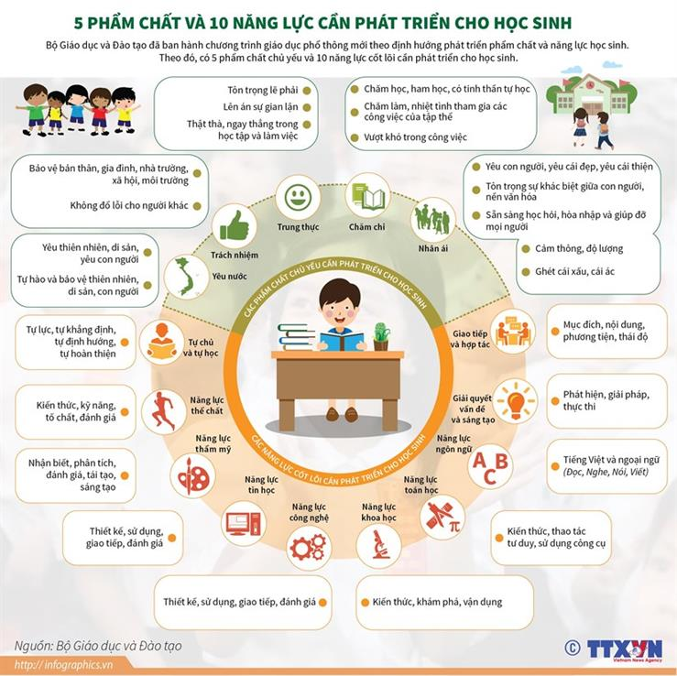

Slide 73
Nội dung cần lưu ý về chương trình
Môn Ngữ văn (Tiếng Việt)

Slide 74
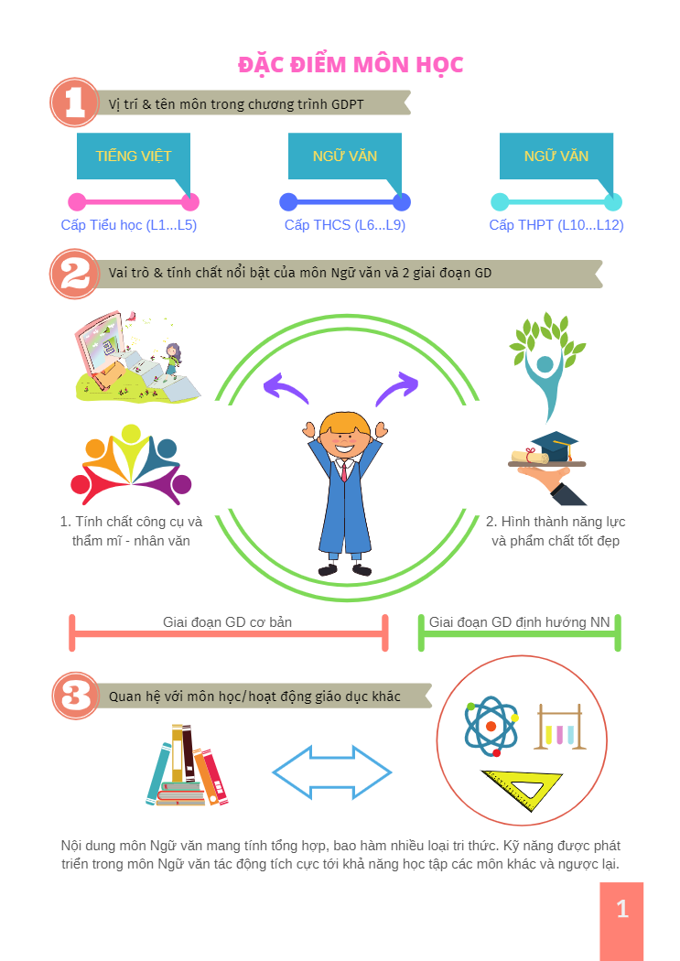

Slide 75
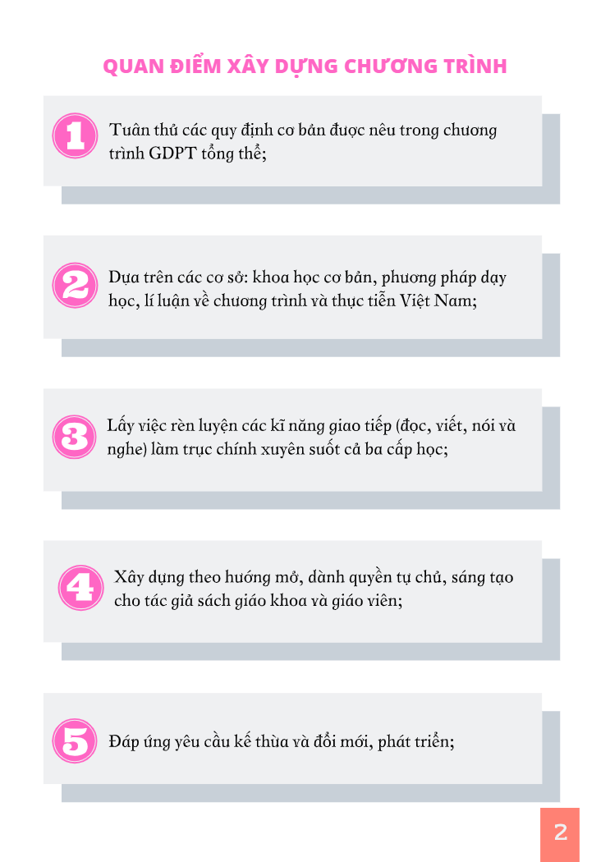

Slide 77
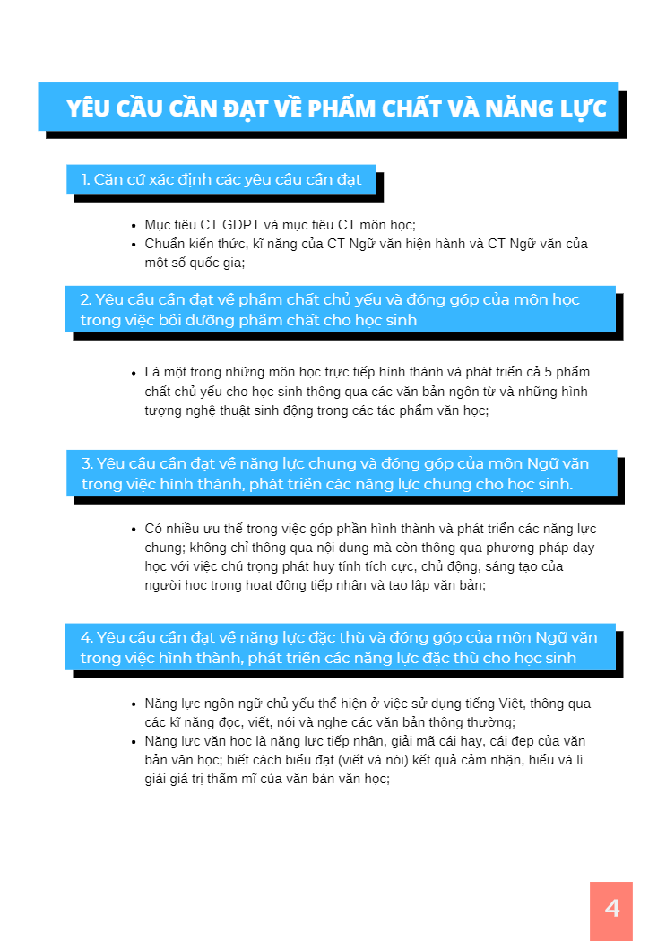

Slide 78
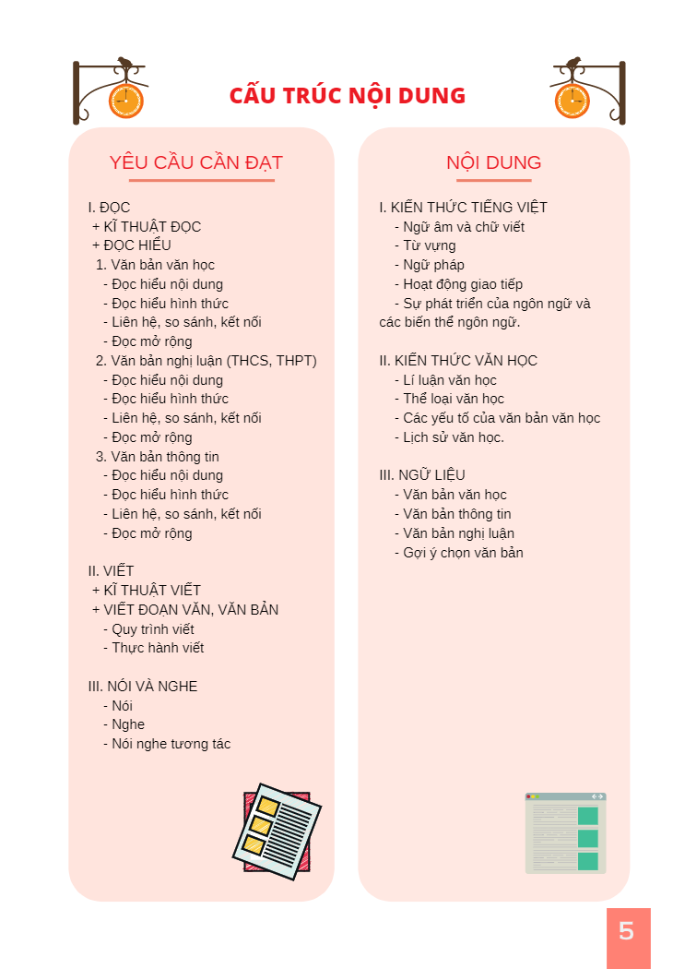
Ngoài ra, chương trình được xây dựng và phát triển theo tinh thần: Kế thừa
chương trình hiện hành, tiếp thu kinh nghiệm nước ngoài.

Slide 81
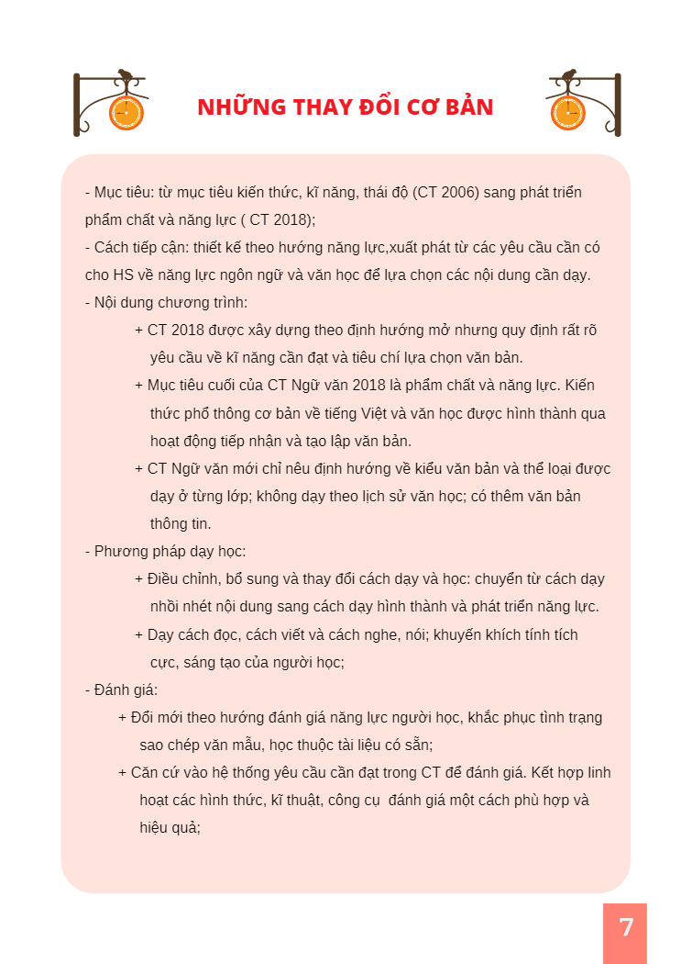

Slide 82
Yêu cầu cần đạt về thiết bị
Phù hợp với đặc trưng môn học, giờ học.
Chú ý tính khả thi, hiệu quả, bám sát mục tiêu bài học, tránh lạm dụng, hình thức.
Đối với tiểu học, tăng cường thiết bị dạy học trực quan: tranh, mô hình, phim, âm thanh….

Slide 83
THỰC HÀNH
THIẾT KẾ BÀI DẠY

Slide 85
Trình bày của Trường TH Trần Thị Ngọc Hân;
TH Nguyễn Việt Hồng; Lâm Văn Bền
+ Thiết kế kế hoạch bài dạy theo hướng
phát triển năng lực:
Bài: Ôn tập ac, âc,ăc, oc, ôc, uc, ức

Slide 87
Hiểu với thái độ phù hợp
NGHE
HIỂU HÌNH THỨC
Nhận biết cảm xúc
Phản hồi
Dễ hiểu
PHÂN BIỆT TRUYỆN VÀ THƠ
NÓI
Sử dụng ngôn ngữ cơ thể
YÊU CẦU CẦN ĐẠT
Kể chuyện, chia sẻ, phát minh
VĂN HỌC
NGÔN NGỮ
Đọc đúng, trôi chảy, diễn cảm
NHẬN BIẾT NỘI DUNG
ĐỌC
Hiểu nội dung tường minh
Bước đầu hiểu nội dung hàm ẩn
TƯỞNG TƯỢNG, DIỄN ĐẠT
Kể
VIẾT
Tả
Nêu cảm nghĩ
Trình bày ý kiến
Văn bản đơn giản

Slide 89
MỤC TIÊU, YÊU CẦU CẦN ĐẠT
1. Mục tiêu
Giúp học sinh bước đầu hình thành và phát triển:
* Năng lực đặc thù:
- Năng lực ngôn ngữ: Học sinh đọc đúng các vần ôn, bước đầu đọc trơn bài đọc
- Năng lực văn học: Học sinh hiểu nội dung của bài đọc.
* Năng lực chung: Tự chủ và tự học (Tìm được tiếng, từ mới); Giao tiếp và hợp tác (Tham gia trò chơi, tương tác nhóm); Giải quyết vấn đề và sáng tạo (Nói câu có chứa vần ôn theo ý tưởng của học sinh).
* Phẩm chất: Tình yêu quê hương, yêu cảnh vật xung quanh.
2. Yêu cầu cần đạt
Nhận diện được các vần ac, âc, ăc, oc, ôc, uc, ưc.
Sử dụng được các vần đã học trong tuần để ghép tiếng mới.
Đánh vần và bước đầu đọc trơn bài đọc.

Slide 90
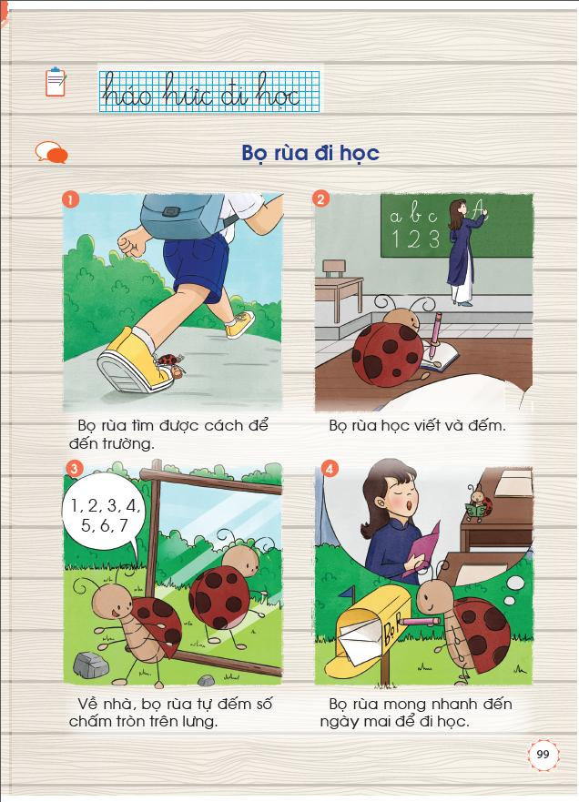

Slide 91
Trình bày của Trường TH Nguyễn Bình;
TH Dương Văn Lịch; Nguyễn Văn Tạo
+ Thiết kế kế hoạch bài dạy theo hướng
phát triển năng lực:
Tập viết : “Háo hức đi học”

Slide 92
MỤC TIÊU, YÊU CẦU CẦN ĐẠT
1. Mục tiêu
Giúp học sinh bước đầu hình thành và phát triển:
* Năng lực đặc thù:
- Năng lực ngôn ngữ: Học sinh đọc đúng cụm từ ứng dụng; phân tích ình thức chữ viết của tiếng trong từ.phân tích hình thức chữ viết củatíc tích hình thức chữ viết của ti - Năng lực văn học: Học sinh hiểu được nghĩa của cụm từ, phân biệt được nghĩa của từ để viết đúng.
* Năng lực chung: Tự chủ và tự học (Trả lời được các câu hỏi, nhận biết các hoạt động liên quan đến chủ đề); Giao tiếp và hợp tác (Tương tác tốt, hoàn thành yêu cầu nhiệm vụ được giao); Giải quyết vấn đề và sáng tạo (Nói ngắn về chủ đề vui học dựa trên hiểu biết của cá nhân).
* Phẩm chất: Chăm chỉ trong học tập, trung thực trong đánh giá.
2. Yêu cầu cần đạt
- Thực hiện đúng các bài tập chính tả.
- Viết đúng cụm từ ứng dụng.

Slide 94
Trình bày của Trường TH Lê Lợi;
TH Lê Quang Định; Bùi Văn Ba
+ Thiết kế kế hoạch bài dạy theo hướng
phát triển năng lực:
Kể chuyện: “Bọ rùa đi học”

Slide 95
I. MỤC TIÊU, YÊU CẦU CẦN ĐẠT
1. Mục tiêu
Giúp học sinh bước đầu hình thành và phát triển:
* Năng lực đặc thù:
- Năng lực ngôn ngữ: HS hiểu và kể lại được nội dung đơn giản của câu chuyện (*Khuyến khích HS sử dụng cử chỉ, điệu bộ khi kể lại câu chuyện).
- Năng lực văn học: HS nhận biết được nhân vật trong câu chuyện.
* Năng lực chung: Tự chủ và tự học (Dự đoán câu chuyện); Giao tiếp và hợp tác (Tham gia trò chơi, làm việc nhóm); Giải quyết vấn đề và sáng tạo (Kể chuyện và kể chuyện có kèm cử chỉ, điệu bộ).
* Phẩm chất: Chăm chỉ (có hứng thú trong học tập).
2. Yêu cầu cần đạt
* Nghe: Nghe một câu chuyện và trả lời các câu hỏi: Ai? Cái gì? Khi nào? Ở đâu?
* Nói: Kể lại một đoạn hoặc cả câu chuyện.
* Nói nghe tương tác: Biết đưa tay xin phát biểu, chờ đến lượt được phát biểu; Biết trao đổi trong nhóm để chia sẻ.

Slide 96
MỤC TIÊU, YÊU CẦU CẦN ĐẠT
1. Mục tiêu
Giúp học sinh bước đầu hình thành và phát triển:
* Năng lực đặc thù:
- Năng lực ngôn ngữ: Học sinh hiểu và kể lại được nội dung câu chuyện theo cách diễn đạt của riêng mình.
- Năng lực văn học: Bày tỏ cảm xúc của bản thân với từng nhân vật trong câu chuyện.
* Năng lực chung: Tự chủ và tự học (Dự đoán câu chuyện); Giao tiếp và hợp tác (Tương tác trong nhóm, kể chuyện phân vai); Giải quyết vấn đề và sáng tạo (Sử dụng âm lượng, ánh mắt, giọng nói phù hợp với từng đoạn của câu chuyện khi kể).
* Phẩm chất: Chăm chỉ học tập.
2. Yêu cầu cần đạt
Phán đoán nội dung câu chuyện dựa vào tên truyện và tranh minh hoạ.
Kể từng đoạn của câu chuyện dựa vào tranh minh hoạ và câu gợi ý dưới tranh.
Trả lời câu hỏi về nội dung bài học và liên hệ bài học trong câu chuyện với bản thân.

Slide 97
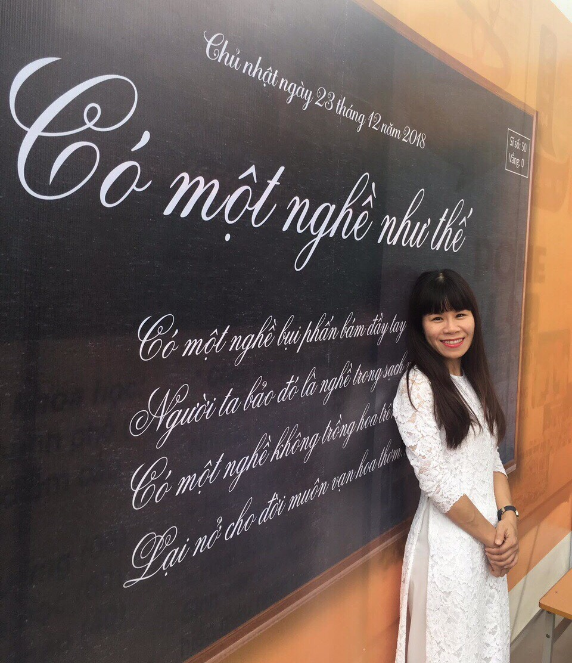
MINH
HỌA
BÀI
DẠY

Slide 98
DẠY HỌC PHÁT TRIỂN NĂNG LỰC
TiẾNG ViỆT CẦN LƯU Ý
ĐiỀU GÌ?

Slide 99
Một số vấn đề cần lưu ý
ĐỂ CÓ ĐƯỢC NẾP NGHĨ PHÁT TRIỂN
1/ Rà soát ngữ liệu sách giáo khoa, ngữ liệu nào không phù hợp, thực hiện đổi ngữ liệu, thay đổi ngữ liệu cần chú ý phù hợp chủ điểm (sinh hoạt tổ khối chuyên môn, nêu rõ lý do vì sao đổi).
2/ Chú ý yêu cầu lệnh và dữ liệu (Ví dụ: Kể tên một số dân tộc mà em biết? Em hãy kể ngắn về một dân tộc mà em biết. Lưu ý khi hướng dẫn học sinh tiếp cận năng lực, cần giảm số lượng từ nhưng tăng cường hiểu và sử dụng vốn từ.
3/ Khi dạy Tập đọc, giáo viên quan tâm bổ sung câu hỏi vận dụng mức độ 3 và 4 để hiểu trẻ vận dụng ra sao trong cuộc sống.
4/ Dạy Tập viết, đối với trường hợp học sinh có năng khiếu chú ý giảm bớt kĩ thuật, tăng cường viết sáng tạo .

Slide 100
Một số vấn đề cần lưu ý
ĐỂ CÓ ĐƯỢC NẾP NGHĨ PHÁT TRIỂN
5/ Tập làm văn: cân nhắc, điều chỉnh đề bài sao cho gần gũi với học sinh; chú ý đảm bảo đề bài gắn với vốn sống, vốn hiểu biết biết của trẻ.
6/ Nội dung các bài dạy đều phải chú ý hướng đến chủ điểm.
7/ Thiết kế bài dạy chú ý Mục tiêu làm rõ (năng lực và phẩm chất), gắn với yêu cầu cần đạt của chương trình; Thiết bị dạy học; Mục tiêu từng hoạt động; Hình thức, phương pháp vận dụng.
8/ Tổ chức cho học sinh được tham gia trải nghiệm./.

Slide 101
NĂM HỌC 2020-2021
Lớp Một: tiến hành thực hiện theo CTGDPT 2018.
Lớp 2;3;4;5: Thực hiện chương trình hiện hành theo định hướng chương trình GDPT 2018

Slide 102
KÍNH CHÚC QUÝ THẦY CÔ NHIỀU SỨC KHOẺ, THÀNH CÔNG.

